Slide 1
OSLO Bedrijventerreinen
Thematische werkgroep 1
22 mei 2019

Slide 2
Agenda
Terugblik business werkgroep | 20’
Voorstel model a.d.h.v. use case | 60’
Vragen | 20’
Volgende stappen | 5’

Slide 3
Terugblik Business werkgroep
Bestaande modellen
INSPIRE: Cadastral parcel, Annex III.4 Land use, Annex II.8 Facilities for production and industry, Building
Kadaster – Uniek Percelenplan
Gebouw en patrimonium (Mijn Burgerprofiel)
LADM – ISO 19152 (FIG)
United Nations – Guidelines on real property units and identifiers
GRB Decreet
Afspraken Decentraal medebeheer (VLAIO)
OSLO Percelen (lopend traject)
Notes:
Inspire leunt op een United Nations + afstemming ISO norm
-> die hebben ook een model
Checken in INSPIRE voor use cases hoofdstuk

Slide 4
Terugblik: Decentraal medebeheer
Bedrijventerreinen
Bedrijfspercelen
Ontwikkelbare bedrijvenzones
Bedrijvenzones in beheer
Bedrijventerreinen in planning
Te ontwikkelen
In ontwikkeling
Ontwikkeld
PV
VV
DV
BG
BS
VW
OP
UG
BW
TK
Mijlpalen vaste chronologie:
PV = Plenaire vergadering
VV = Voorlopige vaststelling
DV = Definitieve vaststelling
BG = Besluit tot goedkeuring (enkel voor gew. RUP’s)
BS = Publicatie B.S.
VW = Verwerving (aankoop)
OP = Oplevering nutsvoorziening en infrastructuur
Mijlpalen variabele chronologie:
UG = Uitgifte (verkoop)
BW = Bewegwijzering
TK = Wederinkoop
Notes:
Eerder gemaakte afspraken in het kader van decentraal medebeheer.

Slide 5
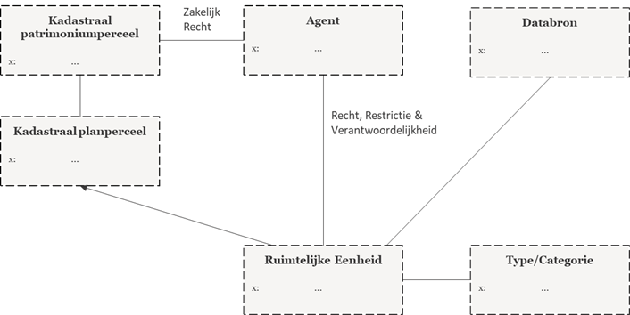
OSLO Percelen
Stand van zaken
Notes:
Aanpak traject OSLO Percelen
-> volgens LADM
-> Ruimtelijke eenheid als centraal element

Slide 6
Use cases
Beheer
Decentraal medebeheer (VLAIO): Decentraal beheren van data betreffende bedrijventerreinen met verschillende stakeholders
Activeren van percelen: Verbeteren/versnellen van de uitwisseling van gegevens met het oog op versneld activeren van bepaalde percelen (cfr. Voorbeeld faillissement & milieuvergunning)
Nood aan informatie over bedrijventerreinen
Dominante economische activiteit (dOMG): Voor de verschillende bedrijventerreinen kunnen bepalen wat de dominante economische activiteit is. Hiervoor werd reeds een eigen categorisering gemaakt.
Afsplitsing van restgrond: Beter in kaart brengen van wat er gebeurt met restgronden
Naamgeving Bedrijventerreinen: Verbeteren naamgeving rond bedrijventerreinen (bijhouden historiek, mogelijkheid tot naamswijzigingen bij herontwikkeling)
Duurzaamheid van bedrijventerreinen: Indicatie geven van de duurzaamheid van bedrijventerreinen
Restwarmte: Lokaliseren van bedrijven(terreinen) die een overschot hebben aan restwarmte waarop andere bedrijven zich kunnen aansluiten
(Brutto of netto) Nuttige oppervlakte van bedrijventerreinen: Op basis hiervan wil men onderscheid kunnen maken tussen de oppervlakte die wel degelijk kan gebruikt worden voor economische activiteit en bvb bufferzones, woongebieden,...

Slide 7




Werkwijze
Formuleren use cases
Feedback capteren
Business werkgroep
Opstellen sneuvelmodel

Slide 8
Sneuvelmodel
Use case 1: Decentraal medebeheer
Decentraal beheren van data over de bedrijventerreinen met verschillende stakeholders
Verschillende soorten percelen afkomstig zoals Bedrijventerreinen, Bedrijventerreinen in planning, Ontwikkelbare bedrijvenzones, Bedrijfspercelen, Bedrijvenzone in beheer, ...

Slide 9
Sneuvelmodel aan de hand van use case: Decentraal Medebeheer
Administratie A beschikt over gegevens omtrent bedrijventerreinen en stelt deze ter beschikking
Startpunt: OSLO Perceel
Gelijkaardige logica als Land Administration Domain Model
Definitie Ruimtelijke eenheid: “één gebied (of meerdere gebieden) van land en/of water, of één enkel volume (of meerdere volumes) ruimte”
Definitie Bedrijventerrein: De klasse "Bedrijventerrein" omvat de contouren van alle economische zones in de klasse Bedrijventerreinen in planning vanaf de mijlpaal publicatie in het Belgisch Staatsblad. De contour van een bedrijventerrein is altijd de unie van de gebruikspercelen waaruit het bestaat.
Ruimtelijke eenheid (OSLO Perceel)
x: ...
Bedrijventerrein
x: ...
Notes:
Bedrijventerrein is een specialisatie van Ruimtelijke eenheid
Bedrijventerrein heeft een associatie met Ruimtelijke eenheid:
Een bedrijventerrein kan namelijk bestaan uit verschillende soorten gebruiks-/bedrijvenpercelen

Slide 10
Sneuvelmodel aan de hand van use case: Decentraal Medebeheer
Administratie B beschikt over gegevens omtrent bedrijfspercelen/gebruikspercelen en stelt deze ter beschikking
Definitie Bedrijfsperceel: Een gebruiksperceel is de ruimtelijke afbakening van een gebied dat door een bedrijf in gebruik is of eenzelfde functie heeft, vastgesteld op basis van terreinwerk en/of een orthofoto. Een gebruikersperceel kan meerdere bedrijven omvatten, bijvoorbeeld bij een business center, KMO units, aaneengesloten bebouwing... of meerdere kadastrale percelen bijvoorbeeld bij achtertuinen van woningen, landbouwgebieden,…
Ruimtelijke eenheid (OSLO Perceel)
x: ...
Bedrijfsperceel
x: ...
Bedrijventerrein
x: ...
Notes:
Binnen de afspraken van centraal medebeheer is er eveneens sprake van ‘Bedrijfspercelen’
De definitie zorgt hier echter wel voor wat verwarring, namelijk:
Wordt er enkel gekeken naar bedrijfspercelen; of
Omvatten de bedrijvenpercelen ook gebruikspercelen of omgekeerd?
Daarnaast: is er een relatie nodig tussen Bedrijventerrein en Bedrijfsperceel indien er reeds een relatie is met ruimtelijke eenheid?

Slide 11
Sneuvelmodel aan de hand van use case: Decentraal Medebeheer
Administratie C beschikt over gegevens omtrent Bedrijventerrein in planning en stelt deze ter beschikking
Definitie Bedrijventerrein in planning: De klasse "bedrijventerreinen in planning" omvat de contouren van alle economische zones uit ontwerp-(her)bestemmingsplannen die een openbaar karakter hebben. Het zijn plannen die zich bevinden tussen de mijlpaal plenaire vergadering en publicatie in het Belgisch Staatsblad. Indien van toepassing worden ook natrajecten meegenomen. Deze zones kunnen nieuwe terreinen zijn of reeds bestemde terreinen die worden hernomen met als bedoeling de bestemming of voorschriften te wijzigen of aan te vullen.
Ruimtelijke eenheid (OSLO Perceel)
x: ...
Bedrijfsperceel
x: ...
Bedrijventerrein in planning
x: ...
Bedrijventerrein
x: ...

Slide 12
Sneuvelmodel aan de hand van use case: Decentraal Medebeheer
Administratie D beschikt over gegevens omtrent Ontwikkelbare Bedrijvenzone en stelt deze ter beschikking
Definitie Ontwikkelbare Bedrijvenzone: De klasse "Ontwikkelbare bedrijvenzones" omvat de contouren van alle economische zones in de klasse "Bedrijventerreinen in planning" vanaf de mijlpaal publicatie in het Belgisch Staatsblad tot aan de fase "Ontwikkeld". Deze zones kunnen nieuwe terreinen zijn of herontwikkelingstrajecten. Wanneer een (her)ontwikkeling in meerdere fasen gebeurt, dan wordt de ontwikkelbare zone opgesplitst volgens deze fasen.
Ontwikkelbare Bedrijvenzone
x: ...
Ruimtelijke eenheid (OSLO Perceel)
x: ...
Bedrijfsperceel
x: ...
Bedrijventerrein in planning
x: ...
Bedrijventerrein
x: ...

Slide 13
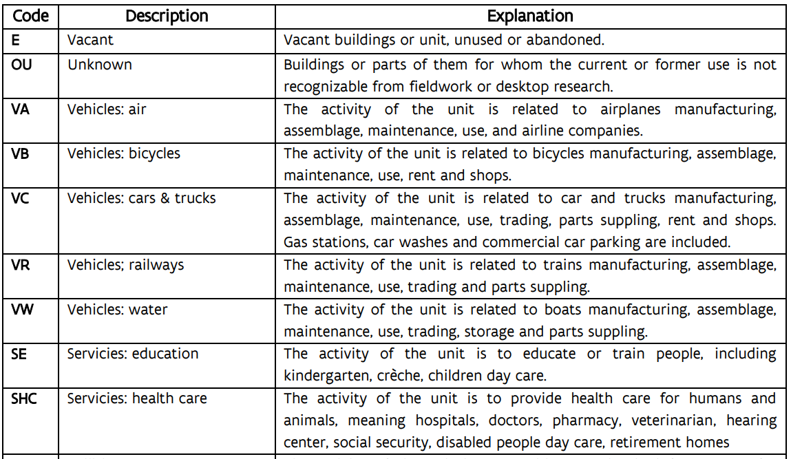
Sneuvelmodel aan de hand van use case: Dominante economische activiteit
Als Departement Omgeving classificeer ik verschillende (kadastrale) percelen en economische units volgens economische activiteit

Slide 14
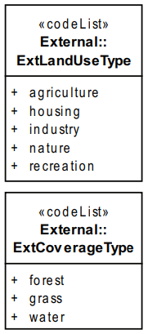
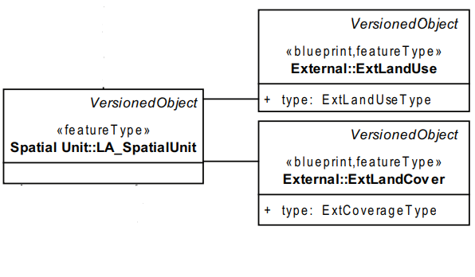
Sneuvelmodel aan de hand van use case: Dominante economische activiteit
OSLO Perceel: werkwijze Land Administration Domain Model
Externe klasse ‘Land Use’ met codelijst om bepaalde typering mee te geven aan een ruimtelijke eenheid

Slide 15
Sneuvelmodel aan de hand van use case: Dominante economische activiteit
Als Departement Omgeving classificeer ik verschillende percelen en economische units volgens economische activiteit
Kadastraal Patrimoniumperceel
x: ...
Kadastraal planperceel
x: ...
Ontwikkelbare Bedrijvenzone
x: ...
Ruimtelijke eenheid (OSLO Perceel)
Type/Categorie: ...
Bedrijfsperceel
x: ...
Bedrijventerrein in planning
x: ...
Bedrijventerrein
x: ...

Slide 16
Sneuvelmodel aan de hand van resterende use cases
Resterende use cases zijn analoog aan de de classificatie van economische activiteit die gekoppeld worden aan een bepaald perceel.
Koppelen van additionele informatie in verband met:
Restgrond
Nuttige of bruikbare oppervlakte
Restwarmte
Duurzaamheid
Administratieve toestanden (cfr. Vergunning)
Tewerkstelling
Bewoning - Domicilie
...

Slide 17
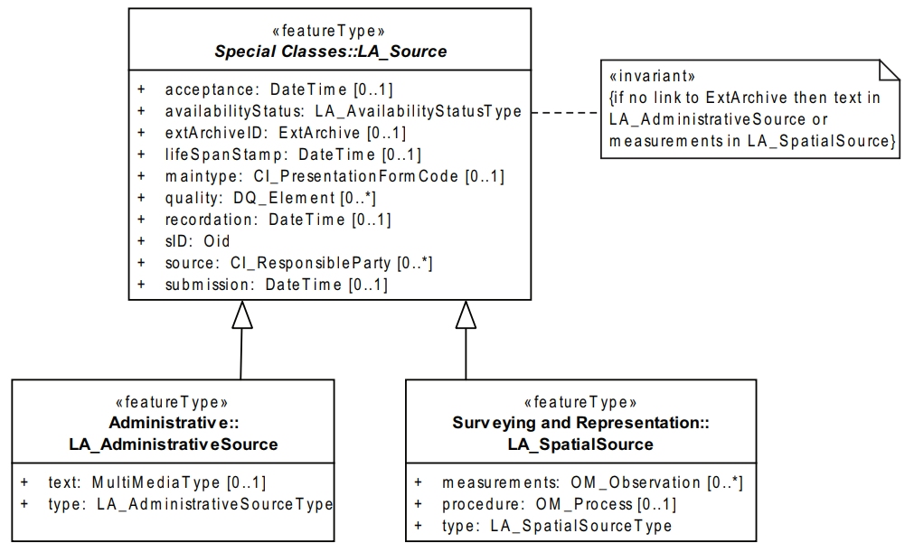
Sneuvelmodel aan de hand van resterende use cases
Resterende use cases zijn analoog aan de de classificatie van economische activiteit die gekoppeld worden aan een bepaald perceel.
Om extra metadata te koppelen aan bepaalde ruimtelijke eenheden werd in OSLO Percelen de logica van LADM overgenomen.
Afzonderlijke entiteit (data)bron om administratieve of ruimtelijke gegevens mee te geven.

Slide 18
Sneuvelmodel aan de hand van resterende use cases
Kadastraal Patrimoniumperceel
x: ...
Databron
(OSLO Perceel)
x: ...
Kadastraal planperceel
x: ...
Type/Categorie
(OSLO Perceel)
x: ...
Ontwikkelbare Bedrijvenzone
x: ...
Ruimtelijke eenheid (OSLO Perceel)
x: ...
Bedrijfsperceel
x: ...
Bedrijventerrein in planning
x: ...
Bedrijventerrein
x: ...

Slide 19
Openstaande vragen
In de definitie van Bedrijventerreinen spreekt men van Bedrijfspercelen en gebruikspercelen. Spreken we enkel van gebruikspercelen of bedrijfspercelen? Zo niet, zijn beide entiteiten vereist?
Zijn entiteiten zoals Bedrijventerrein in planning, Bedrijventerrein in beheer, ontwikkelbare bedrijvenzone aparte entiteiten of moeten we dit eerder zien als een Bedrijventerein in een bepaalde status? Zijn er nog andere statussen voor Bedrijventerreinen?

Slide 20

Volgende stappen
Datum | 05/06/2019
Locatie | VAC Gent
Deelnemers | Werkgroep
Onderwerp | Eigenschappen en relaties

Slide 21
Bijlagen
Bedrijventerreinen

Slide 22
Life cycle
Bedrijventerreinen
Bedrijfspercelen
Ontwikkelbare bedrijvenzones
Bedrijvenzones in beheer
Bedrijventerreinen in planning
Te ontwikkelen
In ontwikkeling
Ontwikkeld
PV
VV
DV
BG
BS
VW
OP
UG
BW
TK
Mijlpalen vaste chronologie:
PV = Plenaire vergadering
VV = Voorlopige vaststelling
DV = Definitieve vaststelling
BG = Besluit tot goedkeuring (enkel voor gew. RUP’s)
BS = Publicatie B.S.
VW = Verwerving (aankoop)
OP = Oplevering nutsvoorziening en infrastructuur
Mijlpalen variabele chronologie:
UG = Uitgifte (verkoop)
BW = Bewegwijzering
TK = Wederinkoop

Slide 23
Object bedrijventerreinen in planning
Definitie:
De klasse "bedrijventerreinen in planning" omvat de contouren van alle economische zones uit ontwerp-(her)bestemmingsplannen die een. Het zijn plannen die zich bevinden tussen de mijlpaal plenaire vergadering en publicatie in het Belgisch Staatsblad. Indien van toepassing worden ook natrajecten meegenomen. Deze zones kunnen nieuwe terreinen zijn of reeds bestemde terreinen die worden hernomen met als bedoeling de bestemming of voorschriften te wijzigen of aan te vullen.
https://vlaiowiki.atlassian.net/wiki/spaces/DM/pages/37814321/Bedrijventerreinen+in+planning

Slide 24
Bedrijventerreinen in planning - algemeen
Bron: DSI – WFS
Type: read only
Actualisatie: dagelijks
Startdatum: 01/01/2017 (schuift per 1 januari van lopend jaar op met 1 jaar)
Volledigheid: 01/06/2018 (verplichting voor alle niveaus)
Geometrie:
Plancontouren (PV en VV) – scraping voorschriften pdf
Grondvlakken (DV en BG) – categorie = BED

Slide 25
Bedrijventerreinen in planning - attributen
ObjectID | Automatische unieke ID | Geopunt
Algplanid | Het unieke identificatienummer van het plan beginnende met de NIScode van de overheidsinstantie die het plan opmaakt en een prefix die aangeeft over welk type plan het gaat. | ☒
Planningsniveau | GewRUP, proRUP, gemRUP, | ☒
Naam_plan | Naam van het plan | ☒
Naam_deelgebied | De naam van het deelgebied | ☒
Dossierfase | PV = plenaire vergadering VV = voorlopige vaststelling DV = definitieve vaststelling BG = besluit tot goedkeuring | ☐
Categorie_bestemming | BED indien er een grondvlak is NULL indien er enkel een plancontour is | ☐
Status | Voorontwerp (PV) Ontwerp (VV) Definitief (DV/BG) Geschorst (NA/SC) | ☒
Startdatum | Startdatum van de dossierfase | ☒
Publicatiedatum | Publicatiedatum van de dossierfase in het Belgisch Staatsblad | ☒
Dgnr | Het deelgebiednummer binnen het plan | ☐
Type_terrein | Naam van het stedenbouwkundig voorschrift | ☒
Stedenbouwkundige_voorschriften | Link naar de tekst met het stedenbouwkundige voorschrift van het plan | ☐
Toelichtingsnota | Link naar de tekst met de toelichtingsnota van het plan | ☐
Schorsing_beslissing | Schorsing | ☒
Schorsing_beslissingsdatum | De datum waarop het plan door het arrest van de Raad van State, Vlaamse regering of Bestendige deputatie werd geschorst | ☒
PDF_schorsing | Link naar het arrest van de schorsing | ☐
Schorsing_opmerking | Opmerkingen i.k.v. de schorsing | ☐
SHAPE_Length | Omtrek van de contour | ☐
SHAPE_Area | Oppervlakte van de contour | ☒

Slide 26
Life cycle
Bedrijventerreinen
Bedrijfspercelen
Ontwikkelbare bedrijvenzones
Bedrijvenzones in beheer
Bedrijventerreinen in planning
Te ontwikkelen
In ontwikkeling
Ontwikkeld
PV
VV
DV
BG
BS
VW
OP
UG
BW
TK
Mijlpalen vaste chronologie:
PV = Plenaire vergadering
VV = Voorlopige vaststelling
DV = Definitieve vaststelling
BG = Besluit tot goedkeuring (enkel voor gew. RUP’s)
BS = Publicatie B.S.
VW = Verwerving (aankoop)
OP = Oplevering nutsvoorziening en infrastructuur
Mijlpalen variabele chronologie:
UG = Uitgifte (verkoop)
BW = Bewegwijzering
TK = Wederinkoop

Slide 27
Object ontwikkelbare bedrijvenzones
Definitie:
De klasse "Ontwikkelbare bedrijvenzones" omvat de contouren van alle economische zones in de klasse "Bedrijventerreinen in planning" vanaf de mijlpaal publicatie in het Belgisch Staatsblad tot aan de fase "Ontwikkeld". Deze zones kunnen nieuwe terreinen zijn of herontwikkelingstrajecten. Wanneer een (her)ontwikkeling in meerdere fasen gebeurt, dan wordt de ontwikkelbare zone opgesplitst volgens deze fasen.
https://vlaiowiki.atlassian.net/wiki/spaces/DM/pages/37584963/Ontwikkelbare+bedrijvenzones

Slide 28
Ontwikkelbare bedrijvenzones - algemeen
Bron:
Terreinen in planning
Ontwikkelaars, lokale besturen
Subsidiedossiers
Type: read/write
Actualisatie: te bepalen
Geometrie:
Deelzone (<= bedrijventerrein)
Beginfase = plancontour
Topologie:
must be covered by bedrijventerreinen
must cover each other percelen
must not overlap

Slide 29
Ontwikkelbare bedrijvenzone - attributen
ObjectID | Automatische unieke ID
Algplanid | Het unieke identificatienummer van het RUP (zie Bedrijventerreinen in planning)
Naam | Naam van ontwikkelbare bedrijvenzone
Dossierfase | Te ontwikkelen: deze fase loopt tussen de mijlpalen BS tot VW. Deze categorie is van toepassing bij (een groep van) gebruikspercelen waar nog geen nutsvoorzieningen (zoals wegenis en riolering) op aanwezig zijn of bij gebruikspercelen die behoren tot een bedrijventerrein dat herontwikkeld moeten worden. In ontwikkeling: deze fase loopt tussen de mijlpalen VW en OP. Deze categorie wordt toegekend aan gebruikspercelen wanneer er door de terreinontwikkelaar: verkoopsonderhandelingen met de eigenaar van het perceel zijn opgestart of wanneer er een onteigeningsbeslissing is of vanaf de vaststelling van het onteigeningsplan Deze categorie wordt ook toegekend in volgende gevallen: zodra OVAM of de eigenaar een saneringsproject opstart (“OVAM_noodzaak = BSP_Q”) Vanaf de start tot oplevering van de nutsvoorzieningen (wegenis, riolering…) voor de (her)inrichting van een bedrijventerrein. Vanaf het moment dat de werken opgeleverd zijn, is deze categorie niet meer van toepassing. Bron: OVAM Ontwikkelaar Ontwikkeld: deze fase begint vanaf mijlpaal OP en loopt per object oneindig door. Ontwikkeling geblokkeerd: deze categorie wordt toegekend voor percelen die binnen een (deel van een) RUP liggen dat geschorst werd door de Raad van State, Vlaamse regering of Bestendige deputatie waardoor de (her)ontwikkeling van het gebied geblokkeerd wordt. Zie ook Relatie tussen gebruikspercelen en ontwikkelbare zones Niet ontwikkelbaar: zone die niet langer geschikt is om in te vullen als economische ruimte.
Voorziene uitgifte | Het jaartal waarin de ontwikkelbare zone naar de fase "Ontwikkeld" zal overgaan. Eens deze fase is bereikt, verandert dit jaartal in de datum van OP.
Type_terrein | zie Bedrijventerreinen in planning
Organisatie | Naam van de ontwikkelaar
Contactpersoon | Aanspreekpunt bij de ontwikkelaar voor de ontwikkelbare bedrijvenzone
Contactgegevens | Telefoon, email
Hyperlink | Link naar webpagina van de ontwikkelbare bedrijvenzone
Kwaliteitseigenschappen | Verder in te vullen
Opperlvakte | Berekende oppervlakte van de polygoon
Notes:
Beheerder informatie zit in laag beheer, schrappingen altijd in functie van decentraal beheer

Slide 30
Life cycle
Bedrijventerreinen
Bedrijfspercelen
Ontwikkelbare bedrijvenzones
Bedrijvenzones in beheer
Bedrijventerreinen in planning
Te ontwikkelen
In ontwikkeling
Ontwikkeld
PV
VV
DV
BG
BS
VW
OP
UG
BW
TK
Mijlpalen vaste chronologie:
PV = Plenaire vergadering
VV = Voorlopige vaststelling
DV = Definitieve vaststelling
BG = Besluit tot goedkeuring (enkel voor gew. RUP’s)
BS = Publicatie B.S.
VW = Verwerving (aankoop)
OP = Oplevering nutsvoorziening en infrastructuur
Mijlpalen variabele chronologie:
UG = Uitgifte (verkoop)
BW = Bewegwijzering
TK = Wederinkoop

Slide 31
Object bedrijventerreinen
Definitie:
De klasse "Bedrijventerrein" omvat de contouren van alle economische zones in de klasse Bedrijventerreinen in planning vanaf de mijlpaal publicatie in het Belgisch Staatsblad. De contour van een bedrijventerrein is altijd de unie van de gebruikspercelen waaruit het bestaat.
https://vlaiowiki.atlassian.net/wiki/spaces/DM/pages/37683248/Bedrijventerreinen

Slide 32
Bedrijventerreinen - algemeen
Bron:
Bedrijfspercelen
Locatie data:
- ArcSDE geodatabank
- Geocortex viewer
Type: read/write
Actualisatie: continu
Geometrie:
Unie van de bedrijfspercelen
Topologie:
must cover each other percelen
must not overlap

Slide 33
Bedrijventerreinen– attributen
Attribuut | Omschrijving
ObjectID | Automatische unieke ID
Terid | Unieke ID
Naam | Naam van het bedrijventerrein
Commerciële naam | Geadverteerde naam van het bedrijventerrein (enkel indien deze afwijkt van de officiële naam van het bedrijventerrein).
Beschikbare kavels? | Ja/Nee
Beschikbare oppervlakte?
Revisiesdatum
Kwaliteitsattribuut | Verder uit te werken
Oppervlakte | Berekende oppervlakte van de polygoon
Notes:
Prijzen: link naar aanbieder
Beschikbare kavels/oppervlakte afleiden uit percelenlaag? Geopunt bevat een zoekfunctie op het veld beschikbare oppervlakte in de terreinenlaag

Slide 34
Life cycle
Bedrijventerreinen
Bedrijfspercelen
Ontwikkelbare bedrijvenzones
Bedrijvenzones in beheer
Bedrijventerreinen in planning
Te ontwikkelen
In ontwikkeling
Ontwikkeld
PV
VV
DV
BG
BS
VW
OP
UG
BW
TK
Mijlpalen vaste chronologie:
PV = Plenaire vergadering
VV = Voorlopige vaststelling
DV = Definitieve vaststelling
BG = Besluit tot goedkeuring (enkel voor gew. RUP’s)
BS = Publicatie B.S.
VW = Verwerving (aankoop)
OP = Oplevering nutsvoorziening en infrastructuur
Mijlpalen variabele chronologie:
UG = Uitgifte (verkoop)
BW = Bewegwijzering
TK = Wederinkoop

Slide 35
Object bedrijfspercelen
Definitie:
Een gebruiksperceel is de ruimtelijke afbakening van een gebied dat door een bedrijf in gebruik is of eenzelfde functie heeft, vastgesteld op basis van terreinwerk en/of een orthofoto. Een gebruikersperceel kan meerdere bedrijven omvatten, bijvoorbeeld bij een business center, KMO units, aaneengesloten bebouwing... of meerdere kadastrale percelen bijvoorbeeld bij achtertuinen van woningen, landbouwgebieden,…
https://vlaiowiki.atlassian.net/wiki/spaces/DM/pages/37650513/Bedrijfspercelen

Slide 36
Bedrijfspercelen - algemeen
Bron:
DSI
Uniek percelenplan/GRB/inrichtingsplan/as-builtplan
Orthofoto
Andere bronnen (KBO, OVAM, VMM…)
Type: read/write
Actualisatie: continu
Geometrie:
Afgestemd op GRB
Regels rond afsplitsing nog te bespreken (OSLO)
Topologie:
must cover each other bedrijventerreinen
must not overlap
Notes:
Belang van topologie benadrukken!

Slide 37
Gedifferentieerde aanpak geometrie
Beheerd
Opmetingsplan
Gebruiksperceel
Opmetingsplan
Opmetingsplan
3
Digitaal
1
Kadastraal perceel
Niet-digitaal
4
Bestaand terrein
Nieuw terrein
2
5
Niet- beheerd
Notes:
Hier link leggen naar OLSO perceel (zie bestaande modellen)

Slide 38
Bedrijfspercelen – attributen – essentiële velden
Attribtuut | Omschrijving | Opmerking
ObjectID | automatische unieke ID
Bebouwing | Bebouwd Onbebouwd Infrastructuur | Bron: gebouwenregister Bouwwerf (InAanbouw) behoort tot bebouwd
Functie (HILUCSVALUE) | Economie Gemengd Wonen Landbouw Bos Gemeenschapsvoorziening Braakliggende grond Infrastructuur Water Buffer Niet gekend | INSPIRE: Militair, recreatie en park komen onder gemeenschapsvoorziening Verharde weg, overharde weg, spoor, parking, reservatiestrook, overslaginfrastructuur en kleine constructies komen onder infrastructuur.
HILUCSPRESENCE | Volgorde functies naar belangrijkheid
Gebruik | In gebruik Niet in gebruik | Deels in gebruik valt weg (behoort tot in gebruik)
Beschikbaarheid | Aangeboden Niet aangeboden Optie | Deels aangeboden valt weg (behoort tot aangeboden) Optie was een eigendomsbeperking
Notes:
Het verschil tussen ‘Bebouwd’+’Gemeenschapsvoorziening en openbaar nut’ en ‘Infrastructuur+Kleine constructies van openbaar belang’, wordt bepaald op basis van de aanwezigheid van een gerealiseerd gebouw uit het gebouwenregister.
Intentieverklaring van de eigenaars wordt niet meer gebruikt als criterium.
Bedrijfsverzamelgebouwen zijn steeds 'in gebruik' en ' aangeboden'. (Zie ook de puntenlaag bedrijfsverzamelgebouwen in hoofdstuk 10.)

Slide 39
Bedrijfspercelen – attributen – informatieve velden
Beperking codelijst | Oud attribuut | Bron | Geschrapte beperkingen
Te saneren | Te saneren | OVAM – BBO_Q | Doelgroep Project op maat Meerdere structurele knelpunten Her in te richten Verkoop onder voorwaarden Erfdienstbaarheid Goedgekeurde bouwvergunning Vernietiging door Raad van State Schorsing door Raad van State Lopende grondverwering Nog uit te rusten Lopend saneringsproject Lopende herinrichting Lopende ontwikkeling
Fysisch niet realiseerbaar | Geometrisch onbruikbaar Weinig tot niet ontwikkelbaar
Waterproblematiek | Waterziek, overstroombaar | Watertoets Signaalgebieden
Mobiliteitsproblematiek | Geen optimale ontsluiting
Herziening bestemming | Opmaak MER Opmaak of herziening RUP | DSI
Juridische procedure | Lopende procedure faillissement Lopende onteigening
Reservegrond | Uitbreidingsreserve bedrijf Uitbreidingsreserve projectontwikkelaar | AAPD
Bevriezing door eigenaar | Eigendomsbetwisting Onverdeeldheid Bevriezing door eigenaar
Bevriezing door overheid
Notes:
Geen onderscheid meer tussen structurele, procedurele en eigendomsbeperking

Slide 40
Bedrijfspercelen – overig attributen
Attribtuut | Omschrijving | Geschrapt
Eigenaar_categorie | Bedrijf Projectontwikkelaar Curator Overheid PPS Particulier Publieke ontwikkelaar Investeringsvennootschappen Onduidelijk Niet gekend | Beheerder_categorie ID_beheerder Beheerder_contact AT_ID

Slide 41
Bedrijfspercelen – attributen – relatie met ontwikkelbare zones
Categorie ontwikkelbare zones | Beperking bedrijfsperceel (rood = geschrapt)
Te ontwikkelen | Nog uit te rusten
In ontwikkeling | Lopend saneringsproject Lopende herinrichting Lopende ontwikkeling Lopende grondverwering Juridische procedure (onteigening)
Ontwikkeld
Ontwikkeling geblokkeerd | Te saneren Mobiliteitsproblematiek Bevriezing door eigenaar Bevriezing door overheid Bevriezing door overheid + waterproblematiek Bevriezing door overheid + mobiliteitsproblematiek Bevriezing door overheid + herziening bestemming (procedure nog niet opgestart) Bevriezing door overheid + juridische procedure (schorsing/vernietiging vergunning, schorsing RUP, langlopende onteigening)
Niet ontwikkelbaar | Fysisch niet realiseerbaar
Notes:
Vernietiging Raad van State:
Indien voorgaande bestemming niet-economisch: archief
Indien voorgaande bestemming economisch: te ontwikkelen

Slide 42
Life cycle
Bedrijventerreinen
Bedrijfspercelen
Ontwikkelbare bedrijvenzones
Bedrijvenzones in beheer
Bedrijventerreinen in planning
Te ontwikkelen
In ontwikkeling
Ontwikkeld
PV
VV
DV
BG
BS
VW
OP
UG
BW
TK
Mijlpalen vaste chronologie:
PV = Plenaire vergadering
VV = Voorlopige vaststelling
DV = Definitieve vaststelling
BG = Besluit tot goedkeuring (enkel voor gew. RUP’s)
BS = Publicatie B.S.
VW = Verwerving (aankoop)
OP = Oplevering nutsvoorziening en infrastructuur
Mijlpalen variabele chronologie:
UG = Uitgifte (verkoop)
BW = Bewegwijzering
TK = Wederinkoop

Slide 43
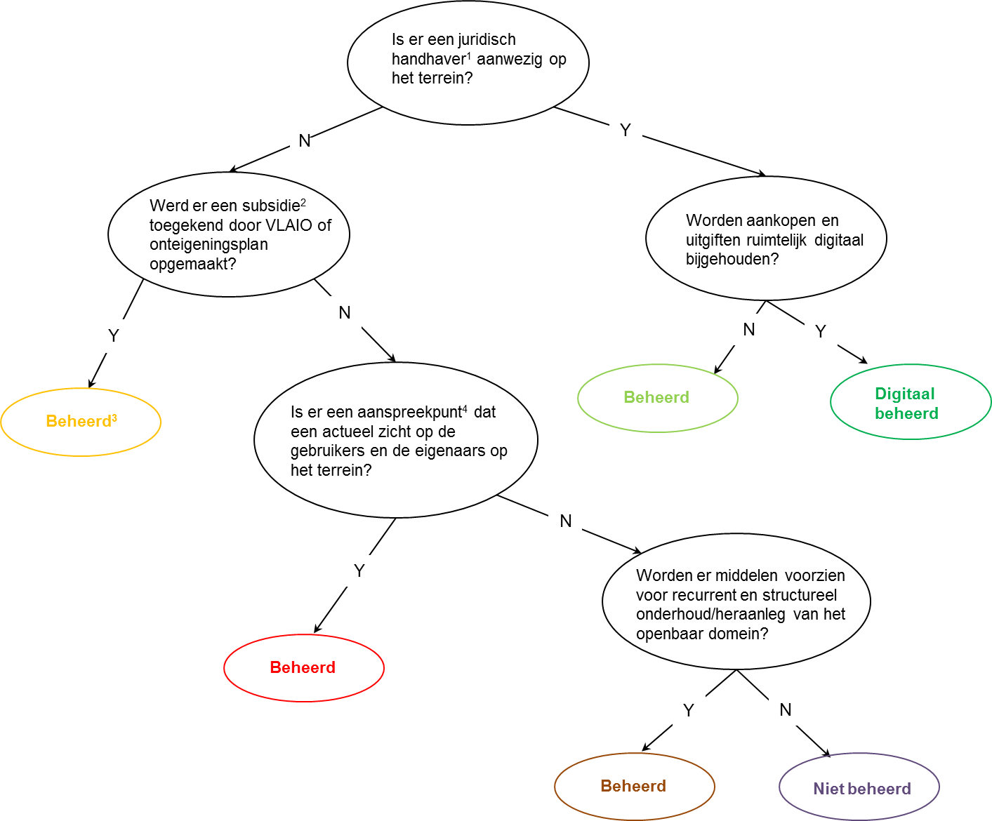
Bedrijvenzone in beheer - definitie
Notes:
¹juridisch handhaver = een instantie die aantoonbaar instaat voor de naleving van de wettelijke of contractuele bouw- en exploitatieverplichtingen van de gebruikers op het terrein (wet 1970 – expansiewetgeving).
²subsidie = toekenning van steun in kader van subsidiebesluit bedrijventerreinen.
³Indien in de praktijk blijkt dat de beheerstaken toch niet opgenomen worden, dan kan VLAIO vriendelijk nudgen naar waar het beheer van deze terreinen gebleven is. Deze terreinen worden dus niet meegenomen in het project.
⁴aanspreekpunt = een persoon van een instantie die men kan aanspreken met vragen over het bedrijventerrein en de percelen

Slide 44
Bedrijvenzone in beheer - algemeen
Bron:
Terreinen in ontwikkeling
Beheerders, lokale besturen
Subsidiedossiers
Type: read/write
Actualisatie: te bepalen
Geometrie:
Deelzone (<= bedrijventerrein)
Beginfase = ontwikkelingscontour
Topologie:
must be covered by bedrijventerreinen
must cover each other percelen
must cover each other ontwikkelbare zones
must cover each other bedrijvenzones in beheer

Slide 45
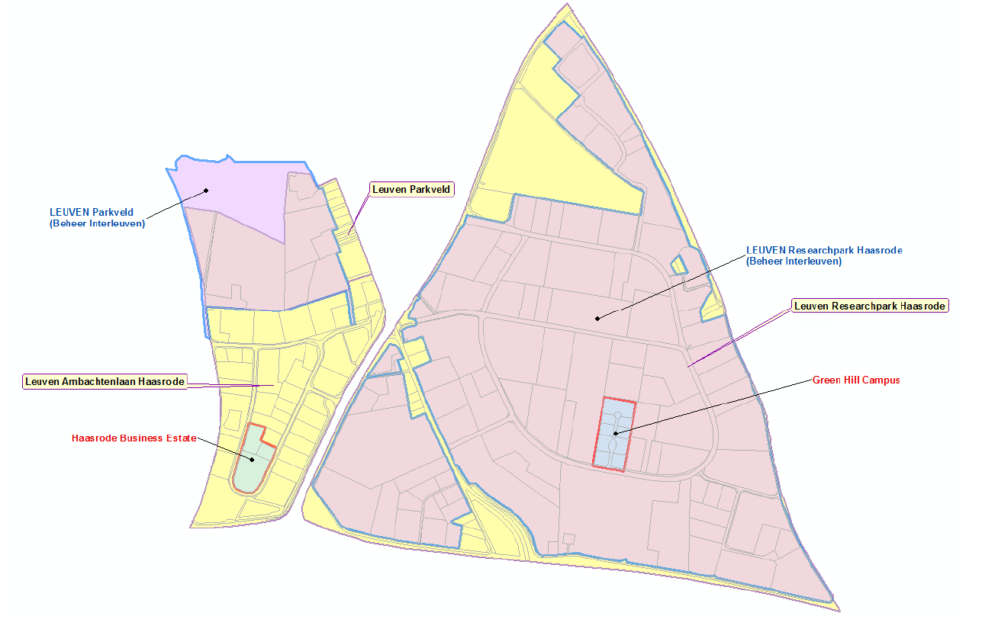
Beheerde zones kunnen elkaar wel overlappen

Slide 46
Bedrijvenzones in beheer – attributen
ObjectID | automatische unieke ID
Naam | Naam van de beheerde zone
Zone_Id | TerID + suffix
Subsidie | Ja/Nee
Subsidie_type | Verouderd Nieuw Brownfield Beheer
Juridisch handhaver | Ja/Nee
Juridisch handhaver type | Vlaamse overheid Private ontwikkelaar POM Intercommunale Gemeente Andere
Juridisch handhaver organisatie
Juridisch handhaver contactgegevens
Aanspreekpunt | Ja/Nee
Aanspreekpunt type
Aanspreekpunt organisatie
Aanspreekpunt contactgegevens
Beheerd | Ja/Nee
Opmerking
Notes:
Attributen voorlopig in functie van het project niet-beheerde terreinen

Slide 47
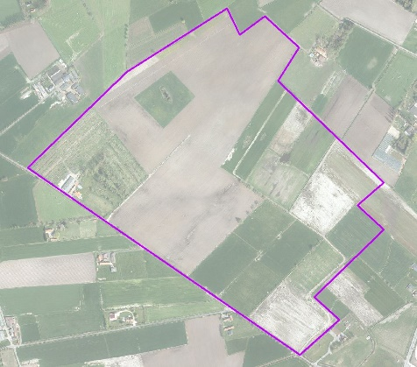
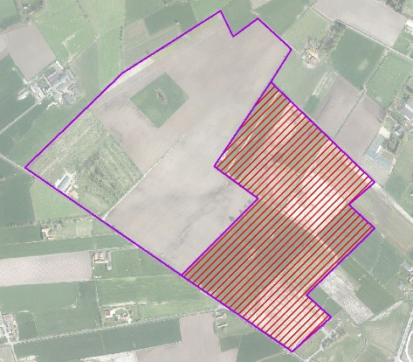
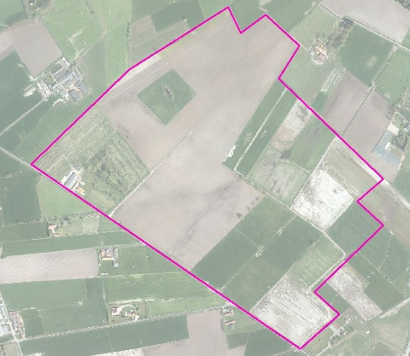
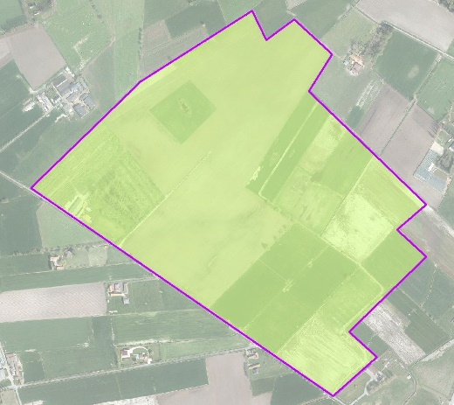
PV
VV
DV
BG
BS
VW
OP
Procesflow object geometrie
DSI
VLAIO
Ontwikkelaar
Ontwikkelbare bedrijvenzones
Catgeb = BED
Dossierfase = BG/DV
Datum BS ingevuld
Dossierfase = VW
VLAIO
Ontwikkelaar
Indien contour bedrijventerrein dient aangepast (hogere nauwkeurigheid)
Bedrijventerrein
(geheel/realiteit)
Percelen
Notes:
Bij de grondverwerving worden alle percelen opgemeten die zullen aangekocht/onteigend worden. Indien de contour van de ontwikkelbare zone hierdoor een hogere nauwkeurigheid heeft, worden de contour van de terreinenlaag en de percelenlaag hieraan aangepast (zie verder topologie).

Slide 48
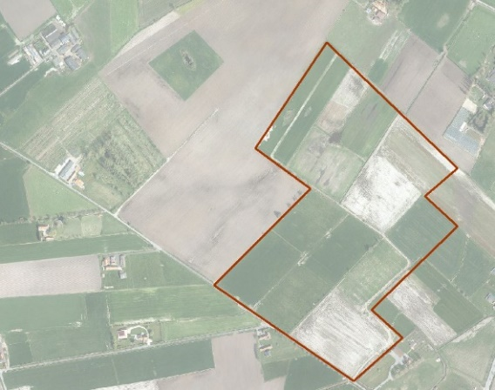
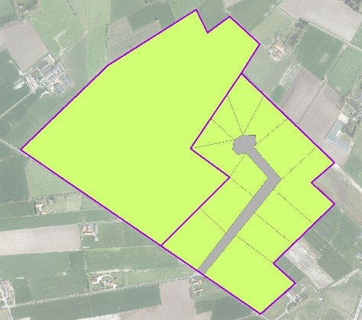
PV
VV
DV
BG
BS
VW
OP
Procesflow object geometrie
Beheerder
Ontwikkelbare zones (Dossierfase = VW)
(Dossierfase = OP)
Beheer
Indien contour dient aangepast (hogere nauwkeurigheid)
Ontwikkelaar
GRB
Percelen
(Dossierfase = BG/DV)
Percelen
(Dossierfase = OP)
(As built plan)
Ontwikkelaar
Terreinen
(Dossierfase = VW)
Indien contour dient aangepast (hogere nauwkeurigheid)
Notes:
Indien de contour van de percelen een hogere nauwkeurigheid heeft (as built plan), worden de contour van de terreinenlaag en de ontwikkelbare zone hieraan aangepast (zie verder topologie).

